Slide 1

Настройка и использование сетевых утилит в операционной системе CENTOS7
Ковригин Андрей ИВБО-06-14

Slide 2
Содержание:
1. Знакомство с ОС Linux
2. Обзор популярных серверных ОС
3. VPS сервера. Преимущества и недостатки
4. Настройка VPS сервера с ОС SentOS7
4.1 Настройка и повышение безопасности SSH
4.2 Настройка LAMP
5. Как научиться?

Slide 3
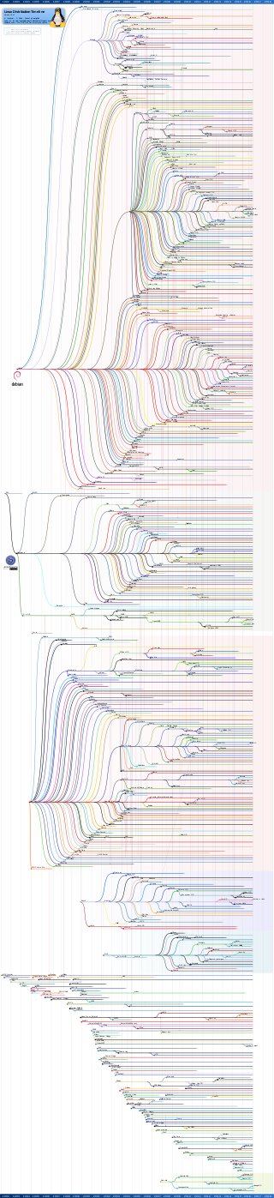


Знакомство с ОС Linux

Slide 4




Серверные операционные системы
CentOS
Debian
Ubuntu Server
FreeBSD

Slide 5
VPS Сервера
Преимущества:
возможность установить именно то программное обеспечение, которое необходимо для данного сайта
нет ограничения на число сайтов на сервере
нет ограничения на число баз данных
настройка “под себя”, доступ ко всем конфигурационным файлам
Недостатки:
сложность в настройке
затраты времени на настройку сервера

Slide 6
Настройка сервера с ОС SentOS7
План:
Настройка и повышение безопасности ssh
Настройка и повышение безопасности веб-сервера apache. Настройка виртуальных хостов. Подключение и отключение модулей.
Установка сервера баз данных MySQL 5.7
Установка PHP 7.0

Slide 7
Предварительная подготовка
Подключаемся к серверу по ssh:
$ssh root@192.168.1.64
Устанавливаем свой любимый консольный редактор:
#yum install nano
Отключаем обновление ядра при yum update:
#nano /etc/yum.conf
после logfile добавляем
exclude=kernel* redhat-release*
Установим дополнительный репозиторий:
#yum install epel-release
Установим net-tools, чтобы получить команду ifconfig:
#yum install net-tools

Slide 8
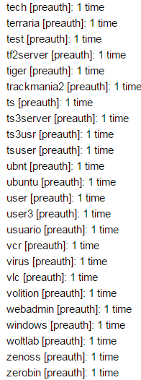
Настройка ssh по сертификатам
На домашнем пк:
$mkdir serverkeys
$cd /serverkeys
$ssh-keygen -t rsa -b 4096 -f id_rsa
$ssh-copy-id -i id_rsa.pub root@192.168.1.64
На сервере:
#nano .ssh/authorized_keys
#nano /etc/ssh/sshd_config
RSAAuthentication yes
PasswordAuthentication no
#systemctl restart sshd
$ssh-add serverkeys/id_rsa

Slide 9

Настройка веб-сервера APACHE
#yum install -y httpd
#systemctl enable httpd
#systemctl start httpd
Настройка виртуальных хостов
#mkdir -p /var/www/example.com/public_html
#mkdir /etc/httpd/sites-available
#mkdir /etc/httpd/sites-enabled
#nano /etc/httpd/conf/httpd.conf ‘IncludeOptional sites-enabled/*.conf’
#nano /etc/httpd/sites-available/example.com.conf
<VirtualHost *:80>
ServerName example.com
ServerAlias www.example.com
DocumentRoot /var/www/example.com/public_html
ErrorLog /var/www/example.com/error.log
</VirtualHost>

Slide 10
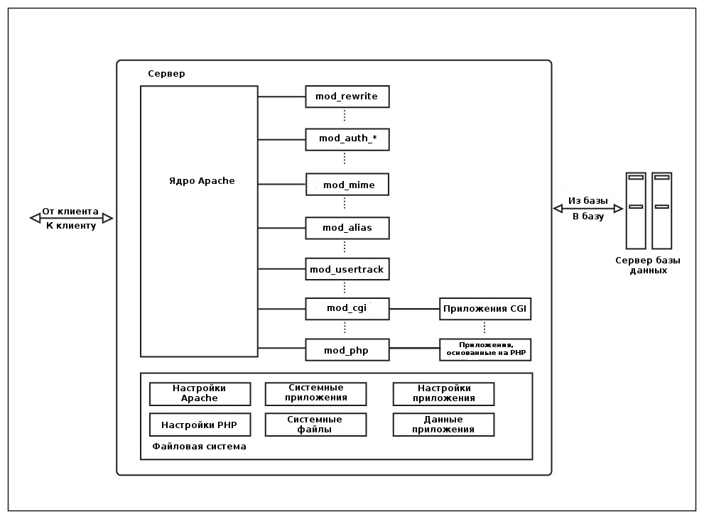
Повышение безопасности APACHE
Посмотреть список активных модулей
#httpd –M
Отключить модули можно закомментировав их название в файле
#nano /etc/httpd/conf.modules.d/00-base.conf (mod_info, mod_status, mod_userdir)

Slide 11


Установка MySQL и PHP
Добавим дополнительный репозиторий
#rpm -Uvh https://mirror.webtatic.com/yum/el7/webtatic-release.rpm
Установка php7.0
#yum install php70w
#yum install wget
#wget https://dev.mysql.com/get/mysql57-community-release-el7-9.noarch.rpm
#rpm -ivh mysql57-community-release-el7-9.noarch.rpm
#yum install mysql-server
#systemctl start mysqld
#mysql_secure_installation

Slide 12





Как научиться?
https://www.virtualbox.org
https://www.debian.org
http://ubuntu.ru
https://www.centos.org

Slide 13

https://github.com/adeveloper24/centos_guide

